Slide 1


CORPO DE BOMBEIROS MILITAR DO PARÁ E
COORDENADORIA ESTADUAL DE DEFESA CIVIL
ACADEMIA BOMBEIRO MILITAR
Atendimento Pré-Hospitalar e Resgate I
Curso de Formação de Oficiais BM 2026 – Turma 16
Matheus Barbosa Padilha – 1° TEN QOBM
Instrutor
Abr/2026

Slide 2


Objetivos
Conceitos e condutas da oxigenoterapia.
Conteúdo a ser abordado
Vias Aéreas;
Materiais;

Slide 3
Oxigenoterapia
Oxigenoterapia
É a administração de oxigênio por meio da via inalatória com o objetivo de prevenir ou melhorar a hipóxia tecidual. É válido ressaltar que o o2 do ambiente apresenta concentração de 21% de o2 ao nível do mar, já a rede canalizada do serviço de saúde oferta 4% por litro de oxigênio, ou seja, acrescente 4% de o2 ao ar inspirado, desta forma, um paciente receberá 24% de oxigênio no ar inspirado se estiver recebendo o volume de 1 litro.
É uma droga terapêutica e deve ser usada com cautela, uma vez que pode provocar o ressecamento da mucosa do trato respiratório devido à quantidade e pressão serem superiores àquelas encontradas no ar ambiente, pois a capacidade de umidificação das vias aéreas superiores pode ficar reduzida e causar atelectasia (colapso do tecido pulmonar).
Todo traumatizado deve receber suporte ventilatório apropriado com oxigênio suplementar para garantir que a hipóxia seja corrigida ou completamente prevenida, uma vez que a qualidade e a oportunidade com que o socorrista atende as VA no local afetam diretamente a evolução do paciente no longo prazo e a duração da sua permanência hospitalar.

Slide 4
Oxigenoterapia
Vias Aéreas
As vias aéreas superiores consistem nas cavidades nasal e oral, na faringe (regiões nasofaríngea e orofaríngea), na hipofaringe (região inferior e distal da faringe) e na laringe, onde se encontram as pregas vocais; na região proximal temos a epiglote (que direciona o alimento para o esôfago e o ar para a traqueia).
As vias aéreas inferiores são constituídas pela traqueia, por brônquio principal, pulmão direito, pulmão esquerdo, além dos bronquíolos e alvéolos, sendo este a unidade funcional do sistema respiratório. O músculo diafragma é o principal músculo envolvido na respiração, mas deve-se ressaltar que existem outros, a saber: intercostais, esternocleidomastoideo e escaleno, perceptíveis em situações de maior esforço respiratório.

Slide 5
Oxigenoterapia
Indicações
Segundo a "American Association for Respiratory Care" (AARC), as indicações básicas de oxigenoterapia são:
Pa0² < 60 mmHg ou Sat0² < 90 % (em ar ambiente);
Sat0² < 88% durante a deambulação, exercício ou sono em portadores de doenças cardiorrespiratórias;
Infarto Agudo do Miocárdio (IAM);
Intoxicação por gases (monóxido de carbono);
Envenenamento por cianeto;
Convulsão.

Slide 6
Oxigenoterapia
Cilindro de Oxigênio
Oxigênio a 100% de concentração é acondicionado em cilindros de aço ou alumínio. Segundo as normas internacionais, o cilindro deverá estar pintado na cor verde quando for para uso medicinal.
O conjunto regulador de pressão é constituído pelo manômetro, pelo fluxômetro e pelo redutor de pressão. O objetivo do redutor de pressão é reduzir a alta pressão do interior do cilindro (150-200 Kgf/cm²) para uma pressão de consumo em torno de 3 a 5 Kgf/cm². O manômetro indica em Kgf/cm² a quantidade de 0² no interior do cilindro. Por sua vez, o fluxômetro destina-se a controlar e a dosar, em litros por minuto, a administração de oxigênio.
O frasco umidificador é um recipiente no qual circula o oxigênio para ser umidificado. Pode ser dispensado no APH em virtude do curto espaço de tempo em que o paciente é exposto à utilização de oxigênio sem umidificação.

Slide 7
Oxigenoterapia

Slide 8
Oxigenoterapia
Cânula Orofaríngea
Antes de utilizar a cânula orofaríngea deve-se realizar a aferição do tamanho adequado ao paciente (distância entre o lobo da orelha e a borda lateral da boca), esse dispositivo deve ser posicionado com o lado côncavo para cima no orifício oral do paciente, e, após adentrar, deve-se realizar um giro de 180° do equipamento para acomodá-lo sobre a língua.
Em crianças, deve-se introduzir a cânula na posição em que será mantida (borda convexa para cima) a fim de evitar lesões no palato mole da vítima.

Slide 9
Oxigenoterapia
Cânula Nasofaríngea
A cânula nasofaríngea é um tubo flexível, geralmente de silicone ou PVC, inserido na narina para manter a via aérea pérvia, impedindo a queda da base da língua em pacientes com nível de consciência rebaixado ou semiconscientes. É indicada quando manobras manuais falham, sendo bem tolerada (mesmo com reflexo de vômito).
A medida deve ser feita do lóbulo da orelha até a base do nariz.

Slide 10
Oxigenoterapia
Cateter Nasal
Cateter nasal tipo óculos é indicado para pacientes com respiração espontânea e leve desconforto respiratório, que necessitam de baixo fluxo de oxigênio (até 6L/min).
Existe cateter tipo óculos neonatal, infantil e adulto. Com ele, o aumento de fluxo na ordem de 1L/min aumentará a concentração de oxigênio inspirado em cerca de 3% a 4% na Fi0², conseguindo no máximo de Fi0² de 44%.
Está indicado em situações de hipoxemia leve, com Sp0² variando de 92% a 94%. Sua desvantagem é quanto ao uso prolongado ou altos fluxos, que podem desencadear o ressecamento da mucosa nasal e até lesões.

Slide 11
Oxigenoterapia
Cateter Nasal

Slide 12
Oxigenoterapia
Máscara Facial Simples
A máscara facial simples usada na administração de baixo fluxo de oxigênio no nariz e na boca do paciente. A fração respiratória dependerá do acoplamento adequado na face.
É necessário um fluxo mínimo de 6 l/min para evitar a reinalação de C0². A máscara simples poderá aumentar a Fi0² em até 60%. Este artefato tem como vantagem ser mais acessível, podendo ser utilizada inclusive em casa. Mas possui uma desvantagem: precisa ser removida se o paciente precisar falar ou se alimentar.

Slide 13
Oxigenoterapia
Máscara Facial com Reservatório
Tal dispositivo destaca-se pelo reservatório de oxigênio e por um sistema de válvulas expiratória e inspiratória que proporciona uma Fi0² aproximada de 95% a 100% de oxigênio no fluxo de 12 a 15 L/min.
Ela é muito empregada em situações de emergência e em Unidades de Terapia Intensiva (UTIs), principalmente quando ocorre hipoxemia moderada a grave, e não há indicação de intubação.
Deve-se atentar para pacientes em uso de máscara com reservatório de oxigênio quanto ao risco de diminuição do nível de consciência, assim como risco de náuseas, vômitos e bronco aspiração. Para tanto, deve-se ter dispositivos de sucção prontamente disponíveis.

Slide 14
Oxigenoterapia
Máscara Facial com Reservatório

Slide 15
Oxigenoterapia
Bolsa Válvula Máscara - BVM
O reanimador respiratório do tipo Bolsa-Válvula-Máscara (BVM) permite a ventilação artificial levando ar comprimido ou enriquecido de oxigênio por meio de uma máscara acoplada à face do paciente e bolsa auto insuflável com reservatório e válvula de segurança conectado à fonte de oxigênio com fluxômetro a 10 a 15 L/min.
O BVM possui uma válvula limitadora de pressão, ou válvula pop-off, para adequar o pico de pressão (PIP). Caso haja necessidade de empregar picos superiores, a válvula pode ser bloqueada.
Esse equipamento é utilizado quando um paciente não respira ou quando ele apresenta dificuldades em ventilar efetivamente. O BVM é encontrado em diversos tamanhos, adequando-se aos diferentes pacientes. Existem dispositivos específicos para recém-nascidos, crianças e adultos.

Slide 16
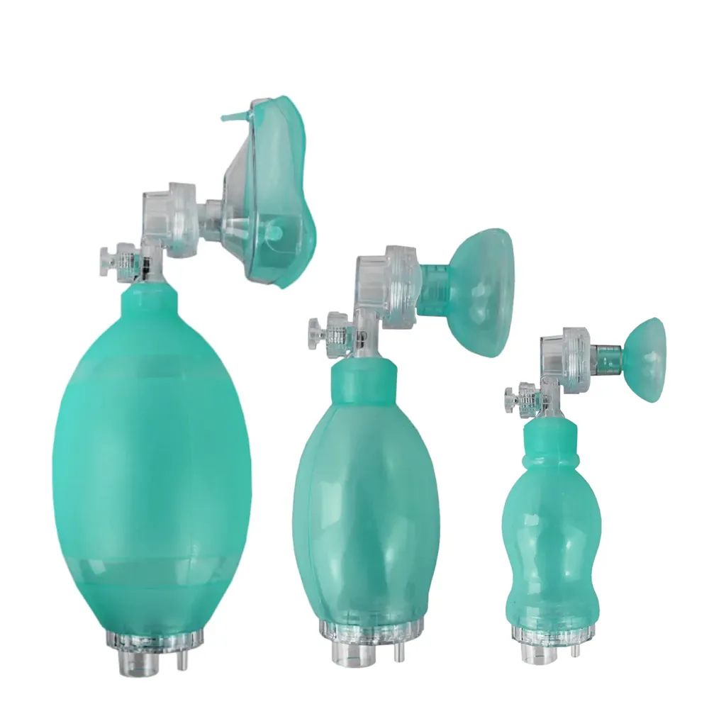
Oxigenoterapia
Bolsa Válvula Máscara - BVM

Slide 17
Oxigenoterapia
Classificação
Para a administração de oxigênio, os sistemas de liberação de gás podem ser classificados em sistemas destinados a liberar concentrações baixas (menor que 35%), moderadas (35% a 60%) ou altas (maior que 60%).

Slide 18
Oxigenoterapia
Riscos
A administração de oxigênio a 100% de forma contínua e prolongada não é isenta de riscos. Embora o oxigênio seja vital, em altas concentrações ele se comporta como uma droga com efeitos colaterais sistêmicos, principalmente devido à formação de Espécies Reativas de Oxigênio (EROs), também conhecidas como radicais livres.
Toxicidade Pulmonar (Efeito Lorrain Smith): A exposição prolongada a altas frações inspiradas de oxigênio causa danos diretos ao epitélio alveolar e ao endotélio capilar pulmonar.
Atelectasia por Absorção: Este é um risco mecânico imediato. Normalmente, o nitrogênio no ar ambiente (78%) ajuda a manter os alvéolos abertos porque é absorvido lentamente pelo sangue.
Efeitos Cardiovasculares e Neurológicos: A hiperóxia causa vasoconstrição em diversos leitos vasculares: Vasoconstrição Coronariana; Vasoconstrição Cerebral. O endotélio produz NO, que normalmente dilata vasos O excesso de O₂ gera o aumento dos radicais livres e esses radicais inativam o NO
Supressão do Drive Respiratório: Em pacientes com Doença Pulmonar Obstrutiva Crônica (DPOC) ou retenção crônica de CO2 o estímulo para respirar depende da hipoxemia (baixos níveis de oxigênio).

Slide 19
Oxigenoterapia
Oxímetro de Pulso
Nos últimos anos, significativamente aumentou o uso da oximetria de pulso no ambiente pré-hospitalar. A utilização adequada dos oxímetros de pulso permite aos Socorristas detectar precocemente o comprometimento pulmonar e a deterioração cardiovascular, antes que os sinais clínicos sejam evidentes.
Os oxímetros de pulso são úteis no atendimento pré-hospitalar graças a sua alta confiabilidade, portabilidade, facilidade de utilização e utilidade em todas as idades.
Quanto ao tipo de sensor empregado para aferição da oximetria, deve-se atentar para a faixa etária do paciente para adequada captação dos valores, havendo sensor de oxímetro modelo adulto, infantil e neonatal.

Slide 20
Oxigenoterapia
Oxímetro de Pulso
Sua utilização é fácil: Ao ser ligado, o próprio aparelho realiza uma calibração interna, e posteriormente a essa calibração já está pronto para ser utilizado.
O sensor não deve ser colocado no membro em que está sendo aferida a pressão arterial, pois a compressão dos vasos pelo esfigmomanômetro pode gerar alterações de percepção pelo oxímetro de pulso.
Diversos fatores podem interferir no correto funcionamento de um oxímetro, gerando a possibilidade de alteração em sua leitura, incluindo:
Luz Ambiente;
Tremores;
Volume do Pulso;
Vasoconstrição;
Intoxicação por monóxido de carbono
Assim como todos os equipamentos, oxímetros podem ocasionalmente e fornecer uma leitura falsa - caso esteja em dúvida, confie no seu julgamento clínico.

Slide 21
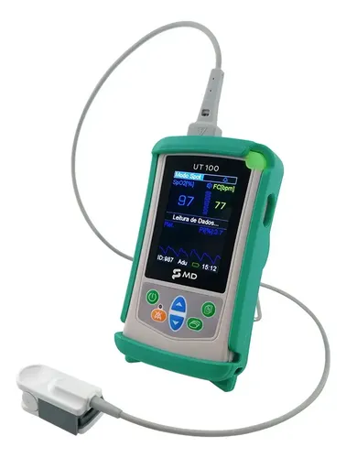
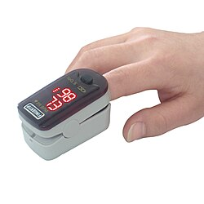
Oxigenoterapia
Oxímetro de Pulso
Saturação | Classificação
95% – 100% | Normal
91% - 94% | Hipóxia Leve
86% - 90% | Hipóxia Moderada
< 85% | Hipóxia Grave

Slide 22
Oxigenoterapia
Procedimento
Escolher adequadamente o sistema de oferta de 0²;
Proceder com técnicas de biossegurança;
Observar a conexão dos dispositivos à rede de oxigênio hospitalar ou cilindros de 0², os quais devem apresentar: válvulas para diminuir a pressão de 0², fluxômetro para regular o volume em litros por minuto de 0² inspirado, conexão para o recipiente que armazenará a água bidestilada (ABD), de modo a promover a oferta, e 0² umidificado (umidificador);
Preencher o umidificador com ABD entre o volume máximo e mínimo como indicado no recipiente;
Adaptar um látex ou borracha extensora estéril à fonte de 0², a qual será conectada ao dispositivo de oxigenoterapia indicado para a condição clínica do paciente;
Em seguida, adapta-se o dispositivo à face do paciente e regula-se o fluxo de 0² conforme necessário.

Slide 23
Oxigenoterapia
Aspiração
A aspiração das vias aéreas superiores é uma técnica utilizada quando o paciente se encontra incapacitado de realizar as eliminações das secreções de vias aéreas.
Na avaliação primária do paciente, ainda em avaliação de vias aéreas, a boca deve ser inspecionada, se houver secreção ou algum objeto, estes devem ser retirados. Tratando-se de objetos sólidos que possam ser visualizados, o socorrista pode utilizar os dedos ou uma pinça para retirá-los.
A alteração de decúbito do paciente, quando possível, pode se tornar uma aliada no processo de aspiração. A ação da gravidade auxilia a saída das secreções quando o paciente está em decúbito lateral, além de prevenir a bronco aspiração.
A aspiração não deve ser feita por períodos prolongados, pois pode gerar hipoxemia, principalmente em pacientes que estão sendo oxigenados ou ventilados mecanicamente.
Durante o atendimento, se necessário, deve ser feita a aspiração intercalada com oxigenoterapia ou ventilação, evitando assim alterações decorrentes da falta de oxigenação no paciente.

Slide 24
Oxigenoterapia
Aspiração
O procedimento deve ser feito conforme a necessidade do paciente, para a proteção individual do Socorrista é necessário o uso de máscara, gorro, óculos, e luva. A sequência de aspiração segue a orientação geral, da região menos contaminada para o mais contaminado, ou seja, do nariz para a cavidade oral. A introdução da sonda se dá pelo canto lateral da boca, próxima às bochechas, mas sem lesioná-las. Dessa forma, evita-se a área sobre a língua, que estimula o reflexo do vômito.

Slide 25
“
ACADEMIA BOMBEIRO MILITAR
Aqui se aprende a comandar heróis!
”

